Slide 1
Язык программирования Java
Лекция 3. Коллекции в Java

Slide 2
Зачем нам коллекции, если у нас есть массивы?
В самом деле, многие используют коллекции там, где нужно и не нужно. Но бывают ситуации, когда необходимо:
динамическое изменение размера структуры данных
автоматическое упорядочение структуры данных по мере добавления элементов и т.п.

Slide 3
Базовый интерфейс Java Collections Framework
1. Collection - коллекция содержит набор объектов (элементов). Здесь определены основные методы для манипуляции с данными, такие как вставка (add, addAll), удаление (remove, removeAll, clear), поиск (contains)
2. Map - описывает коллекцию, состоящую из пар "ключ — значение". У каждого ключа только одно значение, что соответствует математическому понятию однозначной функции или отображения (тар). Такую коллекцию часто называют еще словарем (dictionary) или ассоциативным массивом (associative array). Map никак НЕ относится к интерфейсу Collection и является самостоятельным.

Slide 4
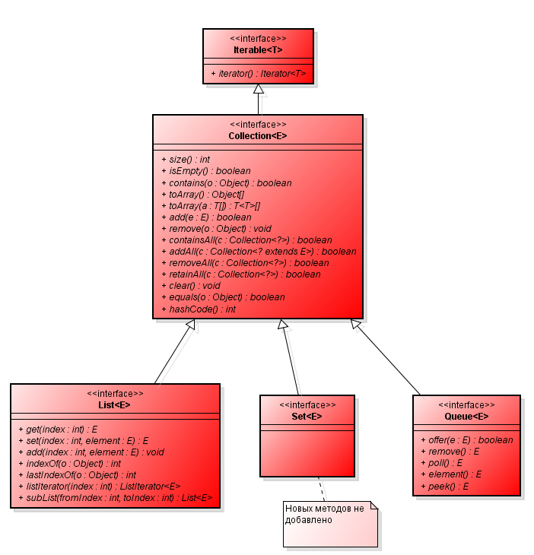
Интерфейс Collection
Как видно с диаграммы, интерфейс Collection не является базовым. Интерфейс Collection расширяет интерфейс Iterable, у которого есть только один метод iterator(). Это значит что любая коллекция, которая есть наследником Iterable должна возвращать итератор.
Итератор - объект, абстрагирующийся за единым интерфейсом доступ к элементам коллекции. Итератор это паттерн позволяющий получить доступ к элементам любой коллекции без вникания в суть ее реализации.
Collection расширяют интерфейсы List, Set и Queue. Давайте рассмотрим, зачем нужен каждый. 1. List - Представляет собой неупорядоченную коллекцию, в которой допустимы дублирующие значения. Иногда их называют последовательностями (sequence ). Элементы такой коллекции пронумерованы, начиная от нуля, к ним можно обратиться по индексу. 2. Set - описывает неупорядоченную коллекцию, не содержащую повторяющихся элементов. Это соответствует математическому понятию множества (set). 3. Queue - очередь. Это коллекция, предназначенная для хранения элементов в порядке, нужном для их обработки. В дополнение к базовым операциям интерфейса Collection, очередь предоставляет дополнительные операции вставки, получения и контроля.

Slide 5
Реализации интерфейса List
ArrayList - пожалуй самая часто используемая коллекция. ArrayList инкапсулирует в себе обычный массив, длина которого автоматически увеличивается при добавлении новых элементов. Так как ArrayList использует массив, то время доступа к элементу по индексу минимально (В отличии от LinkedList). При удалении произвольного элемента из списка, все элементы находящиеся «правее» смещаются на одну ячейку влево, при этом реальный размер массива (его емкость, capacity) не изменяется. Если при добавлении элемента, оказывается, что массив полностью заполнен, будет создан новый массив размером (n * 3) / 2 + 1, в него будут помещены все элементы из старого массива + новый, добавляемый элемент.
LinkedList - двусвязный список. Это структура данных, состоящая из узлов, каждый из которых содержит как собственно данные, так и две ссылки («связки») на следующий и предыдущий узел списка. Доступ к произвольному элементу осуществляется за линейное время (но доступ к первому и последнему элементу списка всегда осуществляется за константное время — ссылки постоянно хранятся на первый и последний, так что добавление элемента в конец списка вовсе не значит, что придется перебирать весь список в поисках последнего элемента). В целом же, LinkedList в абсолютных величинах проигрывает ArrayList и по потребляемой памяти и по скорости выполнения операций.

Slide 6
Реализации интерфейса Set
HashSet - коллекция, не позволяющая хранить одинаковые объекты(как и любой Set). HashSet инкапсулирует в себе объект HashMap (то-есть использует для хранения хэш-таблицу). Как большинство читателей, вероятно, знают, хеш-таблица хранит информацию, используя так называемый механизм хеширования, в котором содержимое ключа используется для определения уникального значения, называемого хеш-кодом. Этот хеш-код затем применяется в качестве индекса, с которым ассоциируются данные, доступные по этому ключу. Преобразование ключа в хеш-код выполняется автоматически — вы никогда не увидите самого хеш-кода. Также ваш код не может напрямую индексировать хеш-таблицу. Выгода от хеширования состоит в том, что оно обеспечивает константное время выполнения методов add(), contains(), remove() и size() , даже для больших наборов.
LinkedHashSet - поддерживает связный список элементов набора в том порядке, в котором они вставлялись. Это позволяет организовать упорядоченную итерацию вставки в набор. То есть, когда идет перебор объекта класса LinkedHashSet с применением итератора, элементы извлекаются в том порядке, в каком они были добавлены.
TreeSet - коллекция, которая хранит свои элементы в виде упорядоченного по значениям дерева. TreeSet инкапсулирует в себе TreeMap, который в свою очередь использует сбалансированное бинарное дерево для хранения элементов. TreeSet хорош тем, что для операций add, remove и contains потребуется гарантированное время log(n).

Slide 7
Реализации интерфейса Queue
PriorityQueue - единственная прямая реализация интерфейса Queue (не считая LinkedList, который больше является списком, чем очередью). Эта очередь упорядочивает элементы либо по их натуральному порядку (используя интерфейс Comparable), либо с помощью интерфейса Comparator, полученному в конструкторе.

Slide 8
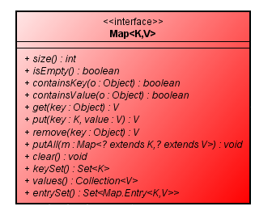
Реализации интерфейса Map
Интерфейс Map соотносит уникальные ключи со значениями. Ключ — это объект, который вы используете для последующего извлечения данных. Задавая ключ и значение, вы можете помещать значения в объект карты. После того как это значение сохранено, вы можете получить его по ключу. Интерфейс Map — это обобщенный интерфейс, объявленный так, как показано ниже.
interface Мар<К, V>
Здесь К указывает тип ключей, а V — тип хранимых значений.

Slide 9
Виды MAP
HashMap — основан на хэш-таблицах, реализует интерфейс Map (что подразумевает хранение данных в виде пар ключ/значение). Ключи и значения могут быть любых типов, в том числе и null. Данная реализация не дает гарантий относительно порядка элементов с течением времени.
LinkedHashMap - расширяет класс HashMap. Он создает связный список элементов в карте, расположенных в том порядке, в котором они вставлялись. Это позволяет организовать перебор карты в порядке вставки. То есть, когда происходит итерация по коллекционному представлению объекта класса LinkedHashMap, элементы будут возвращаться в том порядке, в котором они вставлялись. Вы также можете создать объект класса LinkedHashMap, возвращающий свои элементы в том порядке, в котором к ним в последний раз осуществлялся доступ.
TreeMap - расширяет класс AbstractMap и реализует интерфейс NavigatebleMap. Он создает коллекцию, которая для хранения элементов применяет дерево. Объекты сохраняются в отсортированном порядке по возрастанию. Время доступа и извлечения элементов достаточно мало, что делает класс TreeMap блестящим выбором для хранения больших объемов отсортированной информации, которая должна быть быстро найдена. WeakHashMap - коллекция, использующая слабые ссылки для ключей (а не значений). Слабая ссылка (англ. weak reference) — специфический вид ссылок на динамически создаваемые объекты в системах со сборкой мусора. Отличается от обычных ссылок тем, что не учитывается сборщиком мусора при выявлении объектов, подлежащих удалению. Ссылки, не являющиеся слабыми, также иногда именуют «сильными».

Slide 10
Устаревшие коллекции
Следующие коллекции являются устаревшими, и их использование не рекомендуется, но не запрещается.
1. Enumeration — аналог интерфейса Iterator. 2. Vector — аналог класса ArrayList; поддерживает упорядоченный список элементов, хранимых во "внутреннем" массиве. 3. Stack — класс, производный от Vector, в который добавлены методы вталкивания (push) и выталкивания (pop) элементов, так что список может трактоваться в терминах, принятых для описания структуры данных стека (stack). 4. Dictionary — аналог интерфейса Map, хотя представляет собой абстрактный класс, а не интерфейс. 5. Hashtable — аналог HashMap.
Все методы Hashtable, Stack, Vector являются синхронизированными, что делает их менее эффективными в одно поточных приложениях.

Slide 11
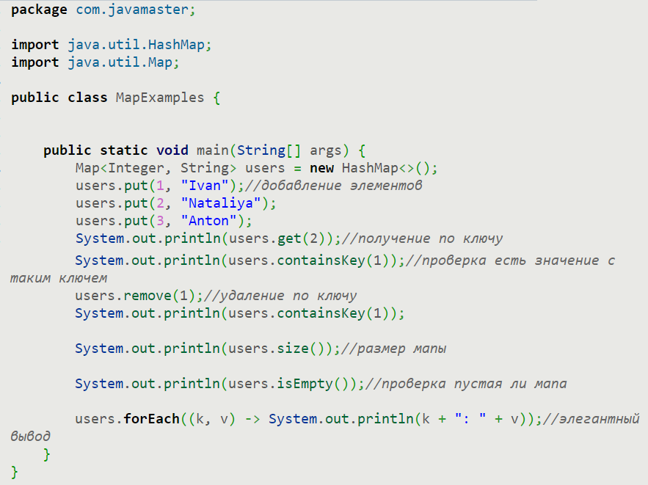
Пример

Slide 12
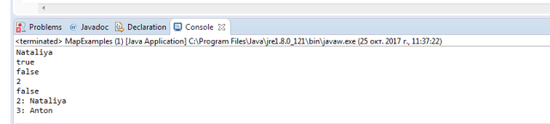
Пример

